Slide 1
Bem-vindo!
Olá! Deixe-me apresentar-me. O meu nome é Jana. Vou acompanhar-vos ao longo deste curso com algumas ideias, dicas e comentários, com o objetivo de vos ajudar a concluir o curso com sucesso.
Antes de tudo, vamos relembrar algumas coisas:
Cada módulo está dividido em unidades. No final de cada unidade ser-lhe-á pedido que responda ao questionário de autoavaliação para avançar para a fase seguinte.
Para além do material de cada módulo, existem vários materiais complementares para melhorar os seus conhecimentos sobre cada tópico:
Ligações de interesse. Sites com informações complementares.
Informação adicional. Algumas caixas que irão aparecer no texto para clarificar algumas ideias, conceitos, definições, etc.,
Estudos de caso. As melhores experiências para o ajudar a ter uma visão prática de cada um dos temas.
Estamos à vossa disposição para vos ajudar em tudo o que precisarem durante este processo de aprendizagem.

Slide 2
Módulo 2 do conjunto de ferramentas de formação
MARCA E IMAGEM DO MEU LOCAL GASTRONÓMICO

Slide 3
UNIDADES
Conhecimentos e compreensão dos conceitos-chave: marca e imagem.
Criar um ponto de gastronomia local como imagem de destino turístico.
Utilização de canais de redes sociais.
Comunicação e narração de histórias.
Sustentabilidade e apoio da comunidade local para a preservação do específico.
Destino turístico e mercado gastronómico.
Satisfação alimentar do turista.
Agências de viagens e adesão às rotas do turismo gastronómico.
Vamos começar

Slide 4
UNIDADES
Conhecimentos e compreensão dos conceitos-chave: marca e imagem.
Criar um ponto de gastronomia local como imagem de destino turístico.
Utilização de canais de redes sociais.
Comunicação e narração de histórias.
Sustentabilidade e apoio da comunidade local para a preservação do específico.
Destino turístico e mercado gastronómico.
Satisfação alimentar do turista.
Agências de viagens e adesão às rotas do turismo gastronómico.

Slide 5
UNIDADE 1
Conhecimentos e compreensão dos conceitos-chave: marca e imagem.
Bem-vindo ao segundo (2) Módulo! Hoje vão aprender sobre a marca e a imagem, quando se trata de negócios e como um destino gastronómico pode usar estes elementos para atrair turistas.
E queremos começar com a definição de marca.
O termo "marca" pode significar coisas diferentes quando é utilizado por pessoas diferentes. De acordo com a American Marketing Association, o termo refere-se a um nome, termo, desenho, símbolo ou qualquer outra caraterística que distingue o bem ou serviço de um vendedor dos de outros vendedores (American Marketing Association, 2012). A marca representa uma identidade competitiva que torna um produto distintivo e o diferencia de todos os outros (Anholt S., 2009).
Hoje em dia, para atrair mais turistas, os destinos tentam construir marcas fortes e posicioná-las corretamente na mente dos consumidores (Cai L., 2002). A escolha final dos turistas relativamente ao seu destino de férias baseia-se nos benefícios. Para além da expetativa do turista em relação ao relaxamento, à experiência de novas aventuras ou à visita a locais culturais, a alimentação é também um atributo muito importante (Robinson e Getz 2014).

Slide 6
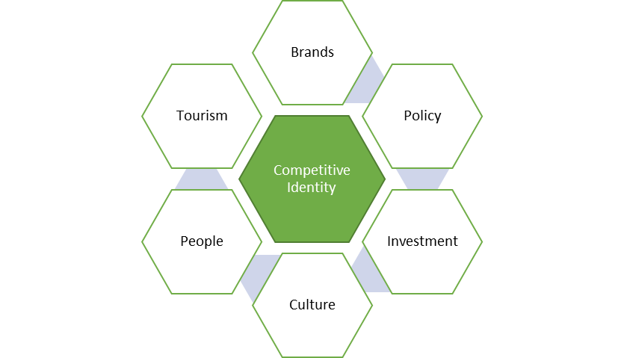
O termo "marca de destino" refere-se à identidade competitiva de um destino, é o que torna um destino memorável e único. A identidade competitiva é influenciada pela forma como as imagens do país são naturalmente formadas e os principais fatores são mencionados na Figura 1.1.
A coordenação entre os fatores e o desenvolvimento de estratégias nacionais, a afetação de recursos e de conhecimentos especializados e a inovação podem conduzir a uma reputação nacional eficaz.
UNIDADE 1
Conhecimentos e compreensão dos conceitos-chave: marca e imagem.
Fig. 1.1. fatores que influenciam a identidade competitiva (Anholt S., 2012)

Slide 7
A principal atividade das agências de turismo é a venda de férias que, no final, são produtos. O turismo tem um impacto secundário relacionado com a "imagem de marca" de uma área, região ou país.
Umas férias agradáveis têm o poder de mudar a imagem de marca de uma região ou de um país na mente do turista. Em muitos casos, as pessoas mudam as suas ideias e preconceitos sobre os países quando os visitam, o país torna-se assim real e deixa de ser apenas uma marca. O Nation Brand Index afirma que a preferência por um país e pelo seu povo, cultura, comida e bebidas aumenta em resultado de qualquer experiência pessoal, mesmo que as férias não tenham sido agradáveis. O fator humano é muito importante porque as pessoas falam das suas férias com outras pessoas. Se um número suficiente de pessoas visitar um país e se essas pessoas apresentarem uma influência demográfica, então, com o tempo, isso pode levar a uma melhoria da imagem do país e mais pessoas quererão visitá-lo.
A imagem de marca é um fator-chave da marca que se refere à perceção geral e ao sentimento do consumidor em relação à marca e tem influência no comportamento do consumidor.
A noção de marca é uma relação dinâmica entre o produto (alimento, destino) e os consumidores ou potenciais turistas. A marca gastronómica é como uma promessa de uma experiência que um potencial visitante antecipa. É por isso que é muito importante que os proprietários de marcas e os destinos compreendam o seu público-alvo, a fim de desenvolverem relações sustentáveis com os seus valiosos consumidores.
UNIDADE 1
Conhecimentos e compreensão dos conceitos-chave: marca e imagem.
Sabias que...?
Schuktz e Kitchen (2000) referiram que "a marca é o melhor veículo psicológico para transmitir significado".
Chernatony e McDonald (1998) afirmaram que "uma marca bem sucedida é um produto identificável, aumentado de tal forma que o comprador ou o utilizador se apercebe de um valor acrescentado relevante, único e (sustentável) que corresponde às suas necessidades mais próximas".

Slide 8
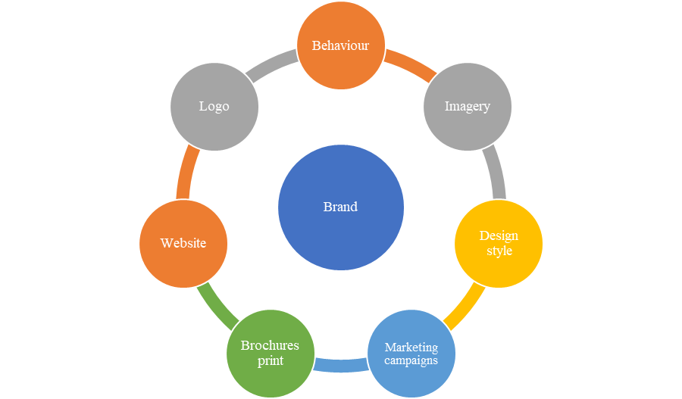
A marca é o núcleo de todas as actividades de marketing (Fig. 1.2).
UNIDADE 1
Conhecimentos e compreensão dos conceitos-chave: marca e imagem.
Fig. 1.2. A marca no centro das actividades de marketing
(Fonte: Yellow Railroad)

Slide 9
O processo de desenvolvimento da marca envolve diferentes fases:
A marca é para todos. Todas as regiões ou países podem e devem desenvolver uma marca. A marca deve estar presente em todas as comunicações de marketing, como páginas simples de sites, publicidade televisiva e redes sociais.
Ao desenvolver uma marca, a atenção deve centrar-se no segmento de mercado principal, porque as suas preferências definem as características da marca.
Deve ser efectuada uma investigação qualitativa, de modo a conhecer as preferências dos consumidores relativamente ao destino, à comida, às bebidas, etc. Desta forma, pode ser revelado o verdadeiro motivo da viagem, a identificação das experiências que o turista procura.
As partes interessadas devem ser envolvidas no desenvolvimento de uma marca, pois desta forma a sua participação é incentivada e a forma como falam sobre a marca ou se comportam com os visitantes será diferente.
É necessária uma flexibilidade criativa para atingir diferentes segmentos de mercado.
A construção de uma marca requer respostas às seguintes perguntas:
- Quais são os principais aspectos que me agradam no destino/produtos, etc.?
- Que tipo de local/produto, etc., é?
- Como é que me sinto?
- Como é que eu o descreveria numa frase?
- O que é que o torna diferente de todos os outros destinos/produtos, etc.?
Os especialistas em branding podem ajudar com a sua experiência e análise.
Uma vez estabelecidos a essência e os valores da marca, esta deve ser apresentada em todas as comunicações de marketing, por mais pequenas que sejam. A verdadeira essência da marca, com um impacto real, depende de uma execução criativa e inteligente. O impacto da marca deve ser regularmente monitorizado através de inquéritos, estudos de consumo e satisfação dos turistas
UNIDADE 1
Conhecimentos e compreensão dos conceitos-chave: marca e imagem.
.

Slide 10
O sucesso de uma marca depende de alguns fatores críticos:
Bom conhecimento dos principais segmentos de mercado.
Investigação qualitativa dos consumidores
Pontos fortes e fracos relativos à marca.
Liderança e apoio da marca a partir do topo da instituição e, idealmente, do governo.
Uma forte gestão da marca.
Um programa de comunicação interna da marca.
Envolvimento das partes interessadas.
Boa comunicação com as partes interessadas.
Adoção da marca pelos intervenientes comerciais.
Monitorização constante do impacto da marca.
Todos os membros da organização são responsáveis pela aplicação da marca.
Compromisso a longo prazo.
O objetivo de uma marca é garantir que o turista tenha uma boa experiência nas suas férias, viagem ou destino. A figura 1.3 revela como uma marca deve afetar as percepções e o comportamento do turista em relação a um destino/lugar/férias.
UNIDADE 1
Conhecimentos e compreensão dos conceitos-chave: marca e imagem.
.
Fig. 1.3. O continuum da marca (Anholt S., 2009)

Slide 11
Os alimentos podem ser utilizados como marca de um destino. Ao desenvolver uma marca para um destino específico, recomenda-se que o nome da marca, o logótipo, o símbolo, o slogan e a embalagem (elementos-chave) reflictam as características do destino. A comida tem uma forte ligação com o local (massa italiana, vinho do Porto). O carácter distintivo da comida em relação a um local tem um papel significativo na identidade do destino (Everett S., 2009).
Embora a identidade e a imagem de marca estejam relacionadas, são conceitos diferentes. A diferença é dada pelo facto de a identidade ter origem na empresa, enquanto a imagem é a perceção de uma marca por um indivíduo.
UNIDADE 1
Conhecimentos e compreensão dos conceitos-chave: marca e imagem.
.

Slide 12
Unidade 1
Perguntas de correção autónoma
Indique a resposta correta
UNIDADE 1
Conhecimentos e compreensão dos conceitos-chave: marca e imagem.
PERGUNTA 1
O termo "marca de destino" refere-se à identidade competitiva de um destino, é o que torna um destino memorável e único.
Verdadeiro
Falso
PERGUNTA 2
A marca alimentar é como uma promessa de uma experiência que um potencial visitante antecipa.
Verdadeiro
Falso
PERGUNTA 3
É importante que os proprietários de marcas/destinos compreendam o seu público-alvo, a fim de desenvolverem relações sustentáveis com os seus consumidores valiosos
Verdadeiro
Falso
PERGUNTA 4
Que fatores definem o sucesso de uma marca?
Bom conhecimento dos principais segmentos de mercado
Concentrar-se apenas nos pontos fortes da marca
Uma forte gestão da marca
Compromisso a longo prazo
Monitorizar o impacto da marca quando necessário
LIGAÇÕES DE INTERESSE
https://www.youtube.com/watch?v=sO4te2QNsHY

Slide 13
UNIDADES
Conhecimentos e compreensão dos conceitos-chave: marca e imagem.
Criar um ponto de gastronomia local como imagem de destino turístico.
Utilização de canais de redes sociais.
Comunicação e narração de histórias.
Sustentabilidade e apoio da comunidade local para a preservação do específico.
Destino turístico e mercado gastronómico.
Satisfação alimentar do turista.
Agências de viagens e adesão às rotas do turismo gastronómico.

Slide 14
UNIDADE 2
Criar um ponto de gastronomia local como imagem de destino turístico.
Nesta unidade, aprenderá como pode criar um destino turístico utilizando a gastronomia local.
A imagem de um destino refere-se às qualidades de um lugar que o tornam suficientemente atrativo para ser visitado. O turismo gastronómico oferece grandes benefícios aos locais rurais e urbanos que as pessoas podem visitar. Os turistas procuram desfrutar, experimentar e, nalgumas ocasiões, levar para casa como recordação os produtos que apreciaram durante a sua estadia.
Os turistas que procuram experiências gastronómicas e os que procuram autenticidade e especialidades locais podem ser atraídos pela comida e pelos hábitos alimentares para um determinado destino.
Sabias que...?

Slide 15
O turismo gastronómico refere-se a viagens para degustar comida local e autêntica, participar em festivais e eventos culinários, comer cozinha local e internacional para promover um destino com pratos completos e produtos culinários locais (Sharples e Hall, 2004).
Os pontos gastronómicos locais são representados por cozinhas privadas, onde os alimentos são preparados de acordo com receitas culinárias, originárias de uma zona, que são servidas diretamente ao consumidor final. Estes pontos gastronómicos locais encontram-se principalmente em explorações rurais familiares, explorações pecuárias e agrícolas, currais de ovinos, adegas e quintas, onde pelo menos uma atividade está relacionada com a produção primária de alimentos (produção de leite, ovos e mel, pesca, aquicultura, cultivo de plantas).
A Organização Mundial do Turismo define o turismo gastronómico como uma atividade turística que é descrita pela experiência do turista em relação à comida e atividades relacionadas durante uma viagem, como visitar produtores locais, participar em festivais de comida e aulas de culinária (UNWTO e BCC, 2019).
UNIDADE 2
Criar um ponto de gastronomia local como imagem de destino turístico.
.
Sabias que...?
O termo "gastronomia" deriva do grego antigo "gastros", que significa estômago e "nomos" que significa lei. "Culinaria" é a palavra utilizada para descrever os alimentos de um país ou região (Kivela e Crotts, 2006). O termo mais comum utilizado é "turismo gastronómico", embora existam vários conceitos como "turismo culinário", "gastro-turismo", "enoturismo", "turismo gourmet" e "turismo alimentar". O "turismo gastronómico" é definido como uma experiência de comer e beber (Kivela e Crotts, 2005).

Slide 16
O turismo gastronómico pode acrescentar valor aos locais de visita, oferecendo uma oportunidade de viver uma experiência que aproxima o turista da população visitada através de práticas de uma localidade específica. A atração turística pode consistir na cozinha regional, em eventos gastronómicos, na oferta de bebidas e alimentos diferentes e em circuitos gastronómicos.
A cozinha local ou regional traz valor à indústria turística de duas maneiras: pelo apoio prestado pela venda de alimentos artesanais ao turista e pela conservação e cultivo de paisagens. O turismo gastronómico contribui para o desenvolvimento das regiões pobres através de um novo modelo agrícola, porque apoia os produtores locais de alimentos e pode reforçar a sua posição no mercado (Hjalager, 2010).
O turismo gastronómico é crucial para um destino porque pode tornar a viagem de um turista única, o destino pode ganhar uma boa reputação entre outros potenciais visitantes e mostrar que a comida e a bebida podem ter significados simbólicos.
Os países de todo o mundo estão a desenvolver estratégias para estabelecer uma identidade culinária dos seus territórios e para promover a sua gastronomia, porque este é um fator muito importante que pode influenciar a decisão de um potencial turista de viajar.
O ponto gastronómico local surge como apoio às organizações que produzem alimentos básicos e que pretendem prestar serviços de alimentação pública com toda a segurança para o consumidor, sem possuírem casas de hóspedes ou outro tipo de unidades turísticas. Os pontos gastronómicos locais são unidades de tipo familiar que podem proporcionar turismo rural, ecoturismo e turismo cultural.
UNIDADE 2
Criar um ponto de gastronomia local como imagem de destino turístico.
Sabias que...?
A gastronomia local tornou-se um dos fatores mais importantes na escolha de um destino turístico e faz parte do património cultural da área geográfica visitada.
A relação entre turistas e gastronomia pode ser descrita por três fatores: a comida como produto turístico, o marketing da comida para o turista e o turismo gastronómico como ferramenta de destino e desenvolvimento

Slide 17
Há várias condições que um ponto gastronómico local tem de cumprir para funcionar como tal:
Necessidade de obter o documento de registo de segurança alimentar. O ponto gastronómico local pode funcionar em residências permanentes ou sazonais, localizadas em explorações pecuárias, piscícolas, agrícolas, vinícolas, etc. Não pode funcionar junto a unidades industriais poluentes ou em zonas com fatores de risco para a segurança alimentar.
Os alimentos devem ser preparados apenas pelos membros da família e a sua saúde deve ser verificada periodicamente. As matérias-primas para a alimentação devem provir apenas de unidades sanitário-veterinárias autorizadas, privilegiando os produtos locais específicos da região. A ementa deve ser confeccionada e servida no mesmo dia apenas pelo proprietário ou pelos seus familiares e deve conter, no máximo, duas sopas, dois pratos principais e duas sobremesas. Os alimentos devem ser confeccionados segundo técnicas tradicionais e no respeito das regras de higiene.
O ponto gastronómico local deve ter uma organização legal como pessoa singular autorizada, empresário em nome individual, empresa familiar ou sociedade de responsabilidade limitada. Há documentos que devem ser apresentados para obter o registo veterinário e a segurança alimentar, tais como: um esboço do local de produção de alimentos, uma cópia do certificado de verificação ou uma cópia do certificado de produtor.
UNIDADE 2
Criar um ponto de gastronomia local como imagem de destino turístico.
No que diz respeito à higiene e à produção culinária, há um conjunto de condições gerais a cumprir para evitar riscos de contaminação: o espaço para a preparação dos alimentos deve ser concebido, localizado, limpo e mantido em boas condições de funcionamento; as superfícies em contacto com os alimentos devem ser fáceis de limpar e desinfetar.
Outro requisito é que os pontos gastronómicos locais devem estar equipados com instalações de lavagem e secagem, instalações sanitárias e vestiários, espaços adequados para o armazenamento e controlo das condições de temperatura dos alimentos.
Lembrar:

Slide 18
Os pontos gastronómicos locais referem-se especialmente à autenticidade do método tradicional utilizado na preparação dos alimentos.
O desenvolvimento de um destino turístico depende dos produtos locais e do património gastronómico. A criação de rotas gastronómicas visa atrair visitantes que, ao longo deste percurso, devem participar em actividades culturais, bem explicadas e interpretadas pelos produtos locais, pela cozinha e por todas as actividades e serviços conexos que os rodeiam.
Existem várias recomendações e considerações sobre a criação de rotas gastronómicas para o desenvolvimento de um destino turístico. Uma primeira recomendação é a utilização da tecnologia que pode fornecer apoio aos produtos de turismo gastronómico, tais como: visitas guiadas com temas gastronómicos, a fim de incentivar o turista a explorar as áreas e a passar tempo localmente; recriação da produção e colheita de produtos gastronómicos; aplicações móveis. No que diz respeito às rotas gastronómicas, a Organização Mundial do Turismo propõe a elaboração de rotas gastronómicas geográficas temáticas (alimentos, produtos, paisagens agrícolas) que podem levar ao desenvolvimento socioeconómico da região, aos fluxos turísticos e à melhoria da economia local.
UNIDADE 2
Criar um ponto de gastronomia local como imagem de destino turístico.
Sabias que...?
Na Europa, existem inúmeras iniciativas locais que visam o desenvolvimento regional através do património culinário, como na cidade de Burgos, em Espanha, na comuna de Fermo, na região de Marche, em Itália, e na cidade de L'Hospitalet de Llobregat, em Espanha (Sirše, 2015).

Slide 19
Unidade 2
Perguntas de correção autónoma
Indique a resposta correta
UNIDADE 2
Como iniciar um novo negócio através da criação de um ponto gastronómico local na sua unidade de tipo familiar.
PERGUNTA 1
A imagem de um destino refere-se às qualidades de um local que o tornam suficientemente atrativo para ser visitado.
Verdadeiro
Falso
PERGUNTA 2
Normalmente, os turistas não são atraídos principalmente pela gastronomia local para visitarem um local.
Verdadeiro
b) Falso
PERGUNTA 3
O turismo gastronómico consiste em viajar para provar comida local e autêntica, participar em festivais e eventos culinários, comer cozinha local e internacional, a fim de promover um destino com pratos completos e produtos culinários locais.
Verdadeiro
Falso
PERGUNTA 4
Como é que o turismo gastronómico contribui para o desenvolvimento das regiões pobres?
Não contribui porque a população local não tem os conhecimentos necessários para o fazer
Apoia os produtores locais de alimentos e pode reforçar a sua posição no mercado
Faz com que a população local se torne mais civilizada do que rica
O turismo gastronómico só beneficia os turistas porque estes alargam o seu paladar
LIGAÇÕES DE INTERESSE
https://www.youtube.com/watch?v=4coOhqBroZk

Slide 20
UNIDADES
Conhecimentos e compreensão dos conceitos-chave: marca e imagem.
Criar um ponto de gastronomia local como imagem de destino turístico.
Utilização de canais de redes sociais.
Comunicação e narração de histórias.
Sustentabilidade e apoio da comunidade local para a preservação do específico.
Destino turístico e mercado gastronómico.
Satisfação alimentar do turista.
Agências de viagens e adesão às rotas do turismo gastronómico.

Slide 21
UNIDADE 3
Utilização de canais de redes sociais
Nesta unidade, aprenderemos como as plataformas de redes sociais beneficiam o desenvolvimento do setor do turismo.
As redes sociais referem-se à forma como as pessoas interagem, partilhando, criando ou trocando informações e ideias em redes e comunidades virtuais.
As redes sociais são um conjunto de sites, serviços e práticas da Internet que apoiam a comunicação, a colaboração, a participação e a partilha.

Slide 22
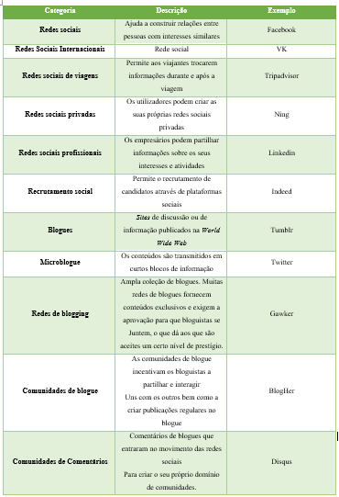
A tipologia dos media sociais é muito diversificada. O quadro 3.1. apresenta as categorias dos media sociais:
UNIDADE 3
Utilização de canais de redes sociais
Importante: Não se esqueça de pedir o certificado de depósito, se o banco não o emitir como habitualmente.
Tabela 3.1. Categorias de redes sociais
(Alizadeh A., Isa R. M., 2015)

Slide 23
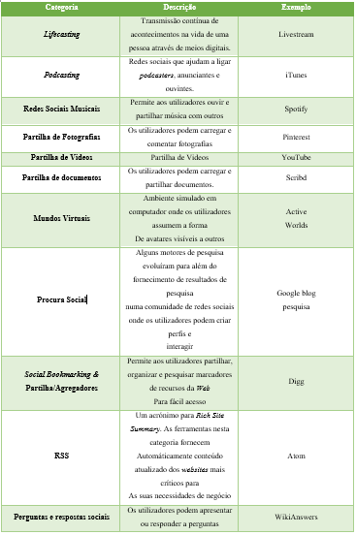
UNIDADE 3
Utilização de canais de redes sociais
Importante: Não se esqueça de pedir o certificado de depósito, se o banco não o emitir como habitualmente.
Tabela 3.1. Categorias de redes sociais
(Alizadeh A., Isa R. M., 2015)

Slide 24
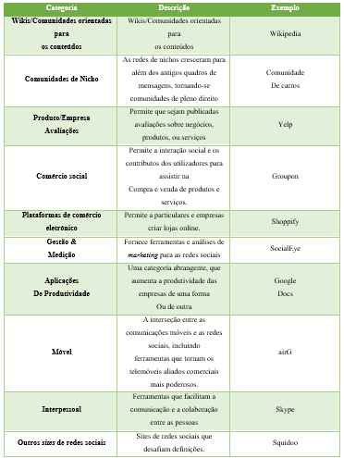
UNIDADE 3
Utilização de canais de redes sociais
Importante: Não se esqueça de pedir o certificado de depósito, se o banco não o emitir como habitualmente.
Tabela 3.1.
Categorias de redes sociais
(Alizadeh A., Isa R. M., 2015)

Slide 25
No setor do turismo, as redes sociais influenciaram a forma como os potenciais turistas trocam informações e como os fornecedores de serviços turísticos criam informações. Os potenciais visitantes procuram informações verdadeiras sobre os seus destinos e possíveis actividades antes e durante a sua viagem. Os conteúdos gerados pelos utilizadores nas redes sociais são uma importante fonte de informação que influencia toda a viagem turística.
Atualmente, as redes sociais têm um papel muito importante em todos os segmentos. Plataformas como o Facebook, o Twitter, o Instagram, o WhatsApp, etc., tornaram-se importantes para os negócios e para os assuntos pessoais (Mir T., 2017). O impacto das redes sociais no turismo é enorme, uma vez que os turistas utilizam os canais sociais para obter informações sobre as suas futuras viagens ou para partilhar a sua experiência pessoal sobre uma viagem.
As redes sociais são uma estratégia importante para a promoção do turismo e ajudam os prestadores de serviços turísticos a concentrarem-se nas melhores práticas através do feedback dos turistas e do público. Hoje em dia, a maioria dos turistas toma as suas decisões em relação aos planos de viagem com base nas partilhas e críticas das redes sociais. Para partilhar experiências, as redes sociais são predominantemente utilizadas após as férias. Os conteúdos gerados pelos utilizadores são considerados mais fiáveis do que os sites oficiais de turismo, as agências de viagens e a publicidade nos meios de comunicação social.
Os meios de comunicação social fornecem informações importantes para os futuros turistas, tendo em conta que estes não podem experimentar o destino antes de viajar para lá (Tussyadiah et al. 2011).
UNIDADE 3
Utilização de canais de redes sociais
As redes sociais são utilizadas pelos turistas antes, durante e depois da viagem. A possibilidade de partilhar experiências de férias com um público mais vasto é facilitada pelas redes sociais.
Os sítios mais populares na Internet são os sítios de redes sociais online. O Facebook, por exemplo, tem o potencial de afetar as emoções dos turistas, melhorando assim a sua experiência.
Importante: Não se esqueça de pedir o certificado de depósito, se o banco não o emitir como habitualmente.

Slide 26
Os meios de comunicação social fornecem informações importantes para os futuros turistas, tendo em conta que estes não podem experimentar o destino antes de viajar para lá (Tussyadiah et al. 2011).
Há três fases que influenciam o processo de viagem:
A pré-experiência que se forma com base nas histórias de viagens de outras pessoas, antes de viajar;
Experiência durante a viagem com partilha em tempo real, especialmente através de telemóveis;
Pós-experiência que divulga comentários e avaliações.
As empresas turísticas partilham as suas informações através de sites oficiais de destinos e atracções, como os sites de atracções do património cultural, e de fontes de informação não oficiais, como blogues, comunidades online e redes sociais. As fontes não oficiais têm um grande impacto no crescimento maciço de informações sobre destinos na Web.
As redes sociais, designadas por Litvin et al (2008) "electronic word-to-mouth", são utilizadas pelos utilizadores para comunicar, partilhar informações e fornecer feedback dos viajantes sobre diferentes tópicos (produtos, serviços, eventos). Tudo isto contribui para a reputação do destino na página Web.
Os clientes fiéis podem ser incentivados a publicar ligações para o site do prestador de serviços turísticos. Ao monitorizar as críticas e os carregamentos, os gestores podem responder aos comentários críticos, podem encontrar um bloguista popular e cooperar com ele, por exemplo, convidando-o para uma visita complementar ao destino. Os estudos confirmam que, quando o número de críticas positivas supera as negativas, o destino é considerado credível. A ausência de críticas negativas pode mostrar que o site é filtrado.
UNIDADE 3
Utilização de canais de redes sociais
Importante: Não se esqueça de pedir o certificado de depósito, se o banco não o emitir como habitualmente.
Sabias que...?
No setor hoteleiro, as reservas de hotéis através do Facebook ultrapassaram as reservas de hotéis através do TripAdvisor (Astburry, 2011).

Slide 27
As redes sociais facilitam a interatividade e promovem a formação de grupos que partilham conteúdos para produtos turísticos, tornando-se assim geradores de imagem do destino.
As aplicações das redes sociais são utilizadas em toda a viagem turística, antes, durante e depois da viagem. Antes de viajar, os potenciais viajantes utilizam as redes sociais para se inspirarem. Aplicações como o Pinterest, o YouTube e os blogues são utilizadas para formar uma imagem do futuro destino. Os turistas utilizam as redes sociais para obter informações específicas sobre actividades, atracções e restaurantes. As recomendações e classificações online geradas por outros consumidores são relevantes quando as pessoas utilizam plataformas como o TripAdvisor e o Facebook. Durante a viagem, as pessoas utilizam ativamente as plataformas das redes sociais como fonte de informação sobre as actividades que podem realizar no seu destino. As redes sociais pós-viagem permitem ao turista contar histórias virtuais e proporcionam um sentimento de pertença a comunidades de viagens virtuais (Bosio et al, 2018).
Os viajantes partilham a experiência da sua viagem sob a forma de vídeos e fotografias em plataformas como o Instagram e o Facebook. Ao partilharem experiências pessoais e recomendações durante e após uma viagem nas redes sociais, os consumidores criam um boca-a-boca digital eletrónico, que é difundido a um público global.
Os meios de comunicação social influenciam a vida quotidiana das pessoas e têm impacto em diferentes setores, especialmente no setor do turismo e da hotelaria. Proporcionam às agências de turismo a oportunidade de aceder rapidamente a um intercâmbio de informações diversificado. Para os turistas, as redes sociais são um elemento essencial na tomada de decisões sobre a escolha de um destino, refeições e compras. Utilizando a funcionalidade denominada "check-in", que funciona com a ajuda do GPS, os turistas podem partilhar a sua experiência sobre um local marcando-o.
UNIDADE 3
Utilização de canais de redes sociais
Importante: Não se esqueça de pedir o certificado de depósito, se o banco não o emitir como habitualmente.
É necessário desenvolver uma estratégia para as redes sociais. A estratégia deve incluir o público-alvo, a análise da concorrência e as actividades. Os meios de comunicação social geram retorno através da criação de volume de negócios ou da redução de custos
Lembrar:
É necessário desenvolver uma estratégia para as redes sociais. A estratégia deve incluir o público-alvo, a análise da concorrência e as actividades. Os meios de comunicação social geram retorno através da criação de volume de negócios ou da redução de custos.

Slide 28
As técnicas que se seguem podem ser utilizadas quando se utilizam as redes sociais como instrumento de marketing turístico (Bala M., Verma D., 2018):
Criação de conteúdos - apresentados em diferentes formatos (blogues, white papers, estudos de caso, guias de instruções, artigos, fóruns, notícias, imagens, vídeos, webinars). O conteúdo criado deve ser personalizado para diferentes plataformas. Por exemplo, o conteúdo para telemóveis deve ser curto.
Marketing de redes sociais - envolve a condução de tráfego nos sites através do Facebook, Instagram, Twitter, Pinterest, Google, LinkedIn. Um bom conteúdo é partilhado e apreciado, por isso o conteúdo deve ser personalizado para diferentes plataformas de redes sociais. O conteúdo deve ser original e o envolvimento com os utilizadores deve ser feito diariamente, quatro a cinco vezes por dia.
Publicidade digital - envolve a utilização de publicidade visual para atingir o público potencial (texto, imagem, banner, vídeo). A mensagem pode ser personalizada com base em tópicos de conteúdo, clientes e interesses.
Marketing móvel - refere-se à comunicação bidirecional entre organizações e clientes através de dispositivos móveis.
Marketing viral - um conteúdo único é difundido online porque é muito apreciado, partilhado e apreciado. O conteúdo pode ter qualquer formato.
Marketing por correio eletrónico - enviar uma mensagem comercial por correio eletrónico para uma lista de potenciais clientes. Existe um inconveniente, uma vez que o marketing por correio eletrónico pode ser considerado spamming e, em alguns países, existem leis que o proíbem.
UNIDADE 3
Utilização de canais de redes sociais.
As redes sociais são utilizadas pelos turistas antes, durante e depois da viagem. A possibilidade de partilhar experiências de férias com um público mais vasto é facilitada pelas redes sociais.
Os sítios mais populares na Internet são os sítios de redes sociais online. O Facebook, por exemplo, tem o potencial de afetar as emoções dos turistas, melhorando assim a sua experiência.
Importante: Não se esqueça de pedir o certificado de depósito, se o banco não o emitir como habitualmente.

Slide 29
Unidade 3
Perguntas de correção autónoma
Indique a resposta correta
PERGUNTA 1
Porque é que as redes sociais são importantes para o turismo?
Os potenciais visitantes procuram informações verdadeiras sobre os seus destinos e possíveis actividades antes e durante a sua viagem.
A possibilidade de as pessoas partilharem as suas experiências de férias com um público mais vasto é facilitada pelas redes sociais e essas experiências podem influenciar outras pessoas a visitarem os locais
Os meios de comunicação social são uma estratégia importante para a promoção do turismo e ajudam os prestadores de serviços turísticos a centrarem-se nas melhores práticas através do feedback dos turistas e do público
Todas as anteriores.
PERGUNTA 2
A ausência de críticas negativas pode indicar que o site é filtrado.
Verdadeiro
Falso
PERGUNTA 3
Os viajantes partilham a sua experiência de viagem sob a forma de vídeos e fotografias em plataformas como o Instagram e o Facebook
Verdadeiro
Falso
PERGUNTA 4
O que é importante ter em mente quando se pretende utilizar as redes sociais para o desenvolvimento profissional?
Desenvolver uma estratégia para as redes sociais
Criar conteúdos através de diferentes plataformas
Enviar muitas mensagens/notificações às partes interessadas, a fim de atrair o seu interesse.
Todas as anteriores.
UNIDADE 3
Utilização de canais de redes sociais.
LIGAÇÕES DE INTERESSE
https://www.youtube.com/watch?v=cNvqLY8oFe8

Slide 30
UNIDADES
Conhecimentos e compreensão dos conceitos-chave: marca e imagem.
Criar um ponto de gastronomia local como imagem de destino turístico.
Utilização de canais de redes sociais.
Comunicação e narração de histórias.
Sustentabilidade e apoio da comunidade local para a preservação do específico.
Destino turístico e mercado gastronómico.
Satisfação alimentar do turista.
Agências de viagens e adesão às rotas do turismo gastronómico.

Slide 31
UNIDADE 4
Comunicação e narração de histórias.
Nesta unidade, ficará a saber como a comunicação e a narração de histórias através dos meios digitais podem influenciar a indústria do turismo.
As histórias são uma parte comum das nossas vidas e têm um papel central na forma como comunicamos uns com os outros, compreendemos o mundo e guardamos as nossas memórias (Moscardo, 2010). As histórias (mitos, lendas, contos populares) transmitem conhecimento e cultura há milhares de anos. Ao longo dos tempos, as pessoas contaram umas às outras histórias sobre lugares (onde estão, onde viveram, lugares que visitaram). Através das redes sociais, as pessoas podem contar histórias e partilhar as suas experiências com outras pessoas. As histórias profundamente sentidas estimulam o interesse e motivam os turistas a visitar um destino (Bossano et al., 2019).
Na era digital, a narração de histórias é muito importante porque os lugares competem por turistas, desenvolvimento económico e para transmitir cultura e informação. A narração de histórias digitais é uma forma inovadora de comunicação sobre regiões e lugares através de experiências, anedotas e histórias partilhadas com as partes interessadas. Este processo de comunicação envolveu diferentes partes, como a posição de valor do lugar e o valor criado pelos parceiros locais, instituições de governação e objectivos. A narração de histórias tem o poder de comunicar o valor experimental de um lugar.

Slide 32
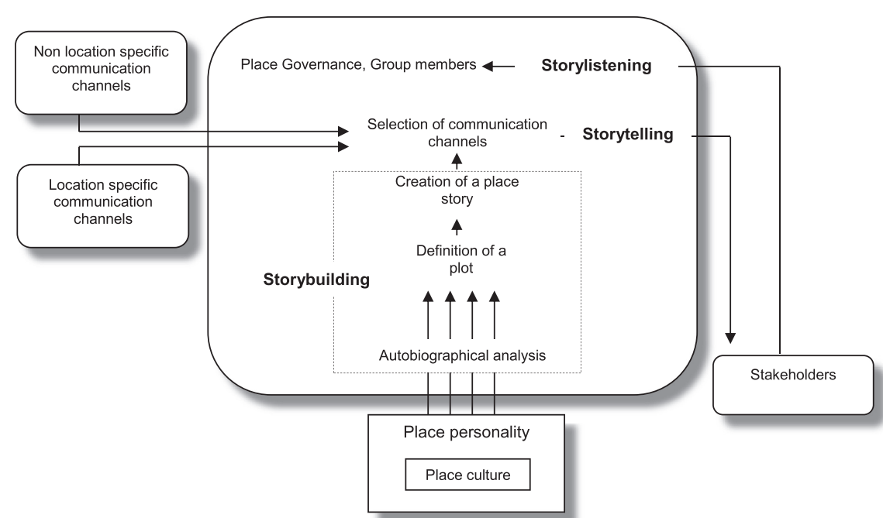
A narração de histórias pode desempenhar diferentes papéis: as histórias são úteis para o compromisso, a adaptação, o veículo de controlo social, o significado pode desenvolver-se conscientemente. Além disso, as histórias podem ter valor, como lendas, mitos, rituais e cerimónias, sendo tudo isto a expressão de uma cultura.
A narração de histórias pode ser aplicada a uma região para (Bossano et al., 2019):
Apresentar objectivos específicos para o local;
Valor atual da posição;
Motivar o turista a visitar um local;
Manter a memória;
Criar confiança e sentimento de pertença;
Partilhar conhecimentos tácitos;
Partilhar valores;
Reformular as histórias de lugares;
Fornecer valor.
O processo de contar a história de um lugar inclui três fases: construir uma história do lugar, contá-la às partes interessadas do lugar e ouvir o feedback da história (Fig. 4.1).
UNIDADE 4
Comunicação e narração de histórias.
Fig. 4.1. Fases da narração de histórias (Piciocchi et al., 2011)

Slide 33
Atualmente, os turistas querem experimentar, aprender e participar. Não estão interessados apenas em comprar produtos turísticos, mas também em comprar e ouvir a história por detrás deles (Mossberg L., 2007).
A narração de histórias, baseada na criatividade e com a ajuda das novas tecnologias, tornou-se uma ferramenta de marketing de destinos muito importante. Com a ajuda da tecnologia, o público pode participar no processo de contar histórias, com um impacto positivo no envolvimento e facilitando o desenvolvimento de relações duradouras.
As tecnologias dos meios de comunicação social visualmente orientadas facilitaram a experiência dos turistas com base na narração de histórias e ofereceram novas formas de desenvolver e partilhar essas experiências.
A narração criativa é definida como o desenvolvimento de histórias que são capazes de (OCDE, 2014):
Criar um sentido de comunidade e de pertença;
Envolver-se e interagir com o público;
Transformar seguidores em promotores;
Inspirar, convidar o público a ser criativo.
A narração criativa de histórias é utilizada para comunicar eficazmente e vender narrativas e características locais da zona. As histórias podem ser utilizadas como ferramenta estratégica de marketing para apoiar os produtos turísticos e o desenvolvimento de um destino turístico e para criar mensagens e transmiti-las ao público-alvo.
UNIDADE 4
Comunicação e narração de histórias.
Não esquecer:
O sucesso de um mercado de destino depende da criação e promoção de uma marca clara baseada nas principais características do destino.

Slide 34
As principais funções do storytelling como ferramenta de marketing de destino para a gestão do turismo sustentável são (Korez-Vide R., 2017):
facilitar o acesso ao mercado de todos os intervenientes, especialmente das empresas mais pequenas ou das iniciativas de turismo de base comunitária com recursos de marketing limitados;
promover formas de turismo ou produtos turísticos específicos que sejam mais sustentáveis do que outros;
promover a história, o património cultural e as tradições do local, incluindo as implicações em termos de interesse e comportamento dos visitantes;
promover o ambiente natural, incluindo qualidades especiais e sensibilidades a determinadas actividades;
reduzir a sazonalidade, promovendo imagens e oportunidades fora de época;
aumentar a utilização de transportes mais sustentáveis;
maximizar o valor retido localmente;
aumento das despesas por pessoa e da duração da estadia.
UNIDADE 4
Comunicação e narração de histórias.
A narração de histórias é uma ferramenta importante no desenvolvimento regional que associa imagens e informações culturais à experiência do visitante.

Slide 35
Unidade 4
Perguntas de correção autónoma
Indique a resposta correta
UNIDADE 4
Comunicação e narração de histórias.
PERGUNTA 1
A análise autobiográfica refere-se aos aspectos únicos de uma região (cultura e valores) e a acontecimentos importantes que são memoráveis.
Verdadeiro
Falso
PERGUNTA 2
A narração criativa é definida como o desenvolvimento de histórias que podem:
Criar um sentido de comunidade e de pertença
Envolver-se e interagir com o público
Transformar seguidores em promotores
Todas as anteriores
PERGUNTA 3
As principais funções da narração de histórias como ferramenta de marketing de destinos para a gestão do turismo sustentável são:
A promoção de produtos turísticos específicos que sejam mais sustentáveis do que outros
O aumento da sazonalidade
A facilitação do acesso ao mercado principalmente para as grandes empresas, porque elas trazem muito dinheiro
A promoção da história, do património cultural e das tradições do local.
PERGUNTA 4
A narração de histórias é uma ferramenta importante no desenvolvimento regional que associa imagens e informações culturais à experiência do visitante.
Verdadeiro
Falso
LIGAÇÕES DE INTERESSE
https://www.youtube.com/watch?v=_7W3aAz21qk

Slide 36
UNIDADES
Conhecimentos e compreensão dos conceitos-chave: marca e imagem.
Criar um ponto de gastronomia local como imagem de destino turístico.
Utilização de canais de redes sociais.
Comunicação e narração de histórias.
Sustentabilidade e apoio da comunidade local para a preservação do específico.
Destino turístico e mercado gastronómico.
Satisfação alimentar do turista.
Agências de viagens e adesão às rotas do turismo gastronómico.

Slide 37
UNIDADE 5
Sustentabilidade e apoio da comunidade local para a preservação do específico.
Nesta unidade, ficará a saber o que é o turismo do património cultural e o seu significado para a preservação de uma região. Aprenderá também que a alimentação desempenha um papel essencial no turismo sustentável.
O turismo do património cultural está a aumentar de ano para ano, pelo que é utilizado como uma ferramenta para estimular o desenvolvimento regional nas zonas rurais. A atração turística pelas artes, cultura, história, gastronomia e património não é nova, especialmente na Europa, e devido ao facto de os viajantes estarem cada vez mais interessados em oportunidades de aprender sobre os locais através da sua história e gastronomia, o turismo cultural cresce constantemente. O turismo do património cultural é utilizado para a preservação da região e o desenvolvimento económico das regiões (Günlü E. et al, 2009).
O turismo cultural refere-se à cultura e aos costumes de um país ou região, centrando-se em formas únicas de arte, tradições de comunidades indígenas (festivais, rituais).
A especificidade ou o património de um lugar é um conceito que inclui o ambiente natural e cultural. Inclui paisagens, lugares históricos, sítios, coleções, práticas culturais, comidas, bebidas e vivências. Expressa a evolução histórica, formando as particularidades das identidades nacionais, regionais e locais.
Sabias que...?
Preservar a especificidade das regiões e dos países é um fator-chave nas políticas económicas que apoiam o desenvolvimento do turismo e representa um instrumento de diferenciação dos destinos turísticos?

Slide 38
A especificidade ou o património de um lugar é um conceito que inclui o ambiente natural e cultural. Inclui paisagens, lugares históricos, sítios, coleções, práticas culturais, comidas, bebidas e vivências. Expressa a evolução histórica, formando as particularidades das identidades nacionais, regionais e locais.
O "específico" de um lugar pode ser caracterizado por três categorias de atracções patrimoniais (Quadro 5.1):
UNIDADE 5
Sustentabilidade e apoio da comunidade local para a preservação do específico.
Natural | Culturais | Construído
Formas de relevo | Festivais | Casas históricas
Paisagem rural | Artes/artesanato | Monumentos
Flora e fauna | Práticas/produtos tradicionais | Sítios industriais
Tabela 5.1. Categorias de atracções do património
(Jun S. H. et al, 2004)

Slide 39
A primeira definição relacionada com o turismo sustentável foi dada pela Organização Mundial de Turismo das Nações Unidas em 1996: "turismo que conduz à gestão de todas as áreas, de tal forma que as necessidades económicas, sociais e ambientais são satisfeitas com a integração cultural, os processos ecológicos, a biodiversidade e o apoio ao desenvolvimento das sociedades".
A sensibilização para a conservação do clima pode ser desenvolvida através da educação, do entretenimento e de atracções patrimoniais como reservas naturais, parques nacionais, museus, casas e jardins históricos e aldeias. Os recursos patrimoniais não são substituíveis, razão pela qual a conservação é fundamental na gestão do património (Günlü E. et al, 2009).
A preservação do património cultural e natural é muito importante. A proteção do património cultural tem quatro razões principais (Prompayuk S. e Chairattananon P., 2016):
A memória cultural - a preservação do património cultural mantém as provas físicas da história e transfere conhecimentos e competências dos seus antepassados.
A proximidade conveniente - o património cultural pode apoiar a interação entre o ambiente, as pessoas e as actividades comunitárias.
A diversidade ambiental - a preservação manterá os artefactos e os artesãos locais.
O ganho económico - a preservação é um benefício para a comunidade devido à poupança de custos de novas construções e às atracções para os visitantes.
A Organização das Nações Unidas para a Educação, a Ciência e a Cultura (UNESCO) declarou que o património cultural pode ser tangível (edifícios e arredores) ou intangível (costumes locais e modo de vida).
UNIDADE 5
Sustentabilidade e apoio da comunidade local para a preservação do específico.
Sabias que...?
As autoridades de diferentes países, como a Itália, a Grécia e a Roménia, estão a tomar medidas para que os turistas possam comer nas casas dos habitantes locais a preços decentes, a fim de experimentarem o aroma dos lugares e o sabor dos alimentos locais.

Slide 40
A alimentação é importante para o turismo sustentável. O aumento do consumo de alimentos locais gerados pelos turistas pode levar ao crescimento da economia local e, além disso, a compra local reduz a pegada de carbono.
No que respeita à sustentabilidade, a marca de um destino turístico e as imagens associadas devem ser (UNEP e WTO, 2005):
Suficientemente forte para conseguir atrair a atenção e gerar novo interesse;
Distintivo, para diferenciar o destino dos outros;
Corresponder aos valores do objetivo do destino;
Autêntico;
Evitar estereótipos e imagens que possam desvalorizar os valores locais.
A Organização das Nações Unidas para a Educação, a Ciência e a Cultura (UNESCO) declarou que existem 10 formas de apoiar e sustentar as comunidades e a cultura locais:
"Integrar elementos culturais locais nos ambientes hoteleiros utilizando produtos locais. É importante que os turistas beneficiem de alojamentos com influências e cultura locais. A cultura local desempenha um papel importante na estadia do turista através da utilização de elementos culturais locais no menu e nos quartos.
Evitar a comercialização excessiva de produtos culturais locais e ter bom gosto - contratar membros da comunidade.
Fornecer aos hóspedes livros de frases simples e conselhos culturais para acrescentar uma dose extra de autenticidade à sua experiência de férias - fornecer um guia gratuito que explique pormenores da vida e da sociedade locais, oferecer actividades culturais aos hóspedes (ensino, culinária, dança, arte).
Criar uma exposição sobre artesanato tradicional e vender artesanato local - áreas que mostram a cultura e a arte locais. Os turistas querem comprar lembranças únicas e representativas que os recordem da sua estadia. A venda de artesanato local ajuda toda a gente, turistas, artesãos locais e, desta forma, as tradições são transmitidas às gerações mais novas da comunidade.
UNIDADE 5
Sustentabilidade e apoio da comunidade local para a preservação do específico.

Slide 41
Incentivar a contratação de pessoal local e de operadores turísticos. Os turistas apreciam a ajuda que podem receber de recepcionistas, empregados de mesa, concierges e guias turísticos locais que tenham vivido na zona. Esta situação proporciona aos turistas uma experiência local única e íntima e leva à criação de boa vontade e de marketing. O pessoal e as suas famílias beneficiam desta forma da formação de competências, dos salários e de outros benefícios. Um bom envolvimento comunitário que dê prioridade à sustentabilidade significa pagar um salário digno com benefícios.
Ofereça visitas a sítios locais classificados como Património Mundial da UNESCO e crie experiências em conjunto com os habitantes locais. Os sítios do Património Mundial da UNESCO reflectem a cultura e a história de um destino. As visitas guiadas oferecem aos visitantes uma experiência valiosa da cultura local e ajudam a comunidade local, dando emprego aos guias e operadores turísticos locais. Trabalhe com grupos locais para criar actividades que mostrem esta cultura, quer se trate de workshops, cursos ou simplesmente convites para eventos culturais.
Organizar actividades de sensibilização para as comunidades locais e oferecer formação às empresas locais. As tarefas são mais fáceis de executar se as pessoas estiverem a trabalhar com os membros da comunidade. A realização de acções de formação pode proporcionar resultados mais duradouros do que uma atividade de um único dia. O facto de ter mais e melhores lojas, restaurantes, bares e outras empresas imediatamente à sua volta é mais suscetível de incentivar os hóspedes a escolherem o seu hotel em vez de alternativas mais remotas e isoladas.
Recolha o lixo nas suas imediações e utilize alternativas ecológicas sempre que puder. A comunidade local tem tanto a ver com o ambiente como com as pessoas e cuidar do ambiente beneficia toda a gente.
Patrocinar e apoiar eventos da comunidade local e organizar eventos de angariação de fundos para organizações da comunidade local. Pode dar diretamente à comunidade de uma forma muito visível, patrocinando e apoiando eventos locais. Organizar - ou mesmo apenas acolher - um evento de angariação de fundos pode ajudar a apoiar instituições de caridade locais sem lhe custar muito. Os eventos podem assumir várias formas, desde leilões de caridade a exposições, feiras e jantares.
Doe uma parte dos seus lucros a uma instituição de caridade local e facilite aos hóspedes a doação de trocos. A forma mais simples e direta de apoiar a sua comunidade local é doar uma parte dos seus lucros diretamente a instituições de caridade ou projectos comunitários locais."
UNIDADE 5
Sustentabilidade e apoio da comunidade local para a preservação do específico.

Slide 42
Unidade 5
Perguntas de correção autónoma
Indique a resposta correta
UNIDADE 5
Sustentabilidade e apoio da comunidade local para a preservação do específico.
PERGUNTA 1
O turismo cultural refere-se à cultura e aos costumes de um país ou região, centrando-se em formas únicas de arte e nas tradições das comunidades indígenas.
Verdadeiro
Falso
PERGUNTA 2
O que é o turismo sustentável?
É o tipo de turismo que apoia o desenvolvimento económico de uma comunidade
É o turismo que leva à gestão de todas as áreas, de tal forma que todas as necessidades são satisfeitas com a integração cultural, os processos ecológicos, a biodiversidade e o apoio ao desenvolvimento das sociedades
É o tipo de turismo que contribui para a urbanização e gentrificação das regiões
A e B estão corretas
PERGUNTA 3
Porque é que a preservação do património cultural e natural é importante?
Porque ajuda o património cultural a manter um historial de provas físicas
Porque beneficia a comunidade devido à poupança de custos do novo edifício e às atracções para os visitantes
Porque apoia a interação entre o ambiente, as pessoas e as actividades comunitárias
Todas as anteriores
PERGUNTA 4
Porque é que a alimentação é importante para o turismo sustentável?
Porque conduz ao crescimento da economia local
Comprar alimentos locais reduz a pegada de carbono
Porque ajuda os turistas a adotar uma dieta mais saudável e a perder peso
Todas as anteriores
LIGAÇÕES DE INTERESSE
https://www.youtube.com/watch?v=Imbj0F-gUSw

Slide 43
UNIDADES
Conhecimentos e compreensão dos conceitos-chave: marca e imagem.
Criar um ponto de gastronomia local como imagem de destino turístico.
Utilização de canais de redes sociais.
Comunicação e narração de histórias.
Sustentabilidade e apoio da comunidade local para a preservação do específico.
Destino turístico e mercado gastronómico.
Satisfação alimentar do turista.
Agências de viagens e adesão às rotas do turismo gastronómico.

Slide 44
UNIDADE 6
Destino turístico e mercado gastronómico.
Como se viu nas secções anteriores, a gastronomia desempenha um papel importante na escolha de um destino turístico.
As experiências de degustação e os alimentos tornaram-se aspectos importantes no turismo atual. A gastronomia é considerada um elemento da cultura e é utilizada no marketing mix dos destinos, porque dá um sentido a um lugar e permite que os turistas "provem" o destino que visitam. A comida está relacionada com a cultura local, não é apenas uma necessidade humana básica. A gastronomia é o elemento da cultura com que os turistas contactam mais frequentemente. Os turistas procuram alternativas para experiências de viagem, atracções locais e a comida também é considerada uma atração. A principal caraterística é que a comida está disponível durante todo o ano, a qualquer hora e em qualquer clima, sendo assim a principal razão pela qual os turistas consideram a comida como um aspeto importante das suas escolhas de destino, uma vez que procuram uma nova cultura alimentar. A gastronomia é um valor acrescentado na experiência de viagem e pode ser a parte mais memorável do destino visitado. Por exemplo, muitos turistas da Ásia afirmaram visitar a Europa, não só pela sua cultura, mas também pela sua gastronomia, estando assim envolvidos num destino culinário (Greek Travel Pages, 2019).
De acordo com estudos recentes, os turistas gastam um terço das suas despesas de viagem em restaurantes finos ou em compras relacionadas com a alimentação (Hu Y., Ritchie B. J. R., 1992).

Slide 45
Há muitos países como a Grécia, Espanha, Itália, Bulgária, Portugal e Roménia que atraem turistas gastronómicos que consideram os diferentes tipos de gastronomia o principal fator na escolha do seu destino de viagem. Estes turistas são foodies, aventureiros e tradicionalistas. Os países europeus oferecem aos turistas gastronómicos experiências únicas no que respeita à cozinha local. A alimentação e o turismo são dois conceitos diretamente relacionados. Hall e Sharples (2003) explicam a relação entre alimentação e turismo como a "visita a produtores de alimentos primários e secundários, festivais de alimentos, restaurantes e locais específicos para os quais a degustação de alimentos e/ou a experiência dos atributos da região de produção de alimentos especializados são o principal fator de motivação para a viagem".
O turismo gastronómico está ligado à atração cultural e natural. A comida tem "significado cultural, social, geográfico e político" (Ashleigh E. et al, 2018). O turismo gastronómico, o turismo alimentar ou o turismo culinário são termos que podem definir as actividades e os requisitos dos turistas relacionados com a alimentação. O turismo gastronómico inclui a experiência física da comida e interações com atividades relacionadas com a comida, como eventos alimentares e visitas a locais de produção de alimentos. Todas estas actividades contribuem para a reestruturação económica das zonas rurais, proporcionando o desenvolvimento e a manutenção de alimentos locais. Os locais rurais ou urbanos tornam-se atractivos para os turistas, principalmente para aqueles com gosto étnico especializado.
O termo gastronomia tem muitas definições consoante o destino turístico. O famoso gastrónomo, Anthelme Brillat-Savarin, afirmou que "A gastronomia é o conhecimento e a compreensão de tudo o que se relaciona com o homem enquanto come. O seu objetivo é assegurar a conservação dos homens, utilizando os melhores alimentos possíveis" (Brillat-Savarin J., 2009). Atualmente, o termo tem um tratamento mais científico e a gastronomia é vista como uma ciência.
Yeoman e McMahon-Beattie afirmaram que: "A consciência, o interesse e o prazer da comida coincidiram com o aumento do consumo de turismo, pelo que era talvez inevitável que se combinassem e fossem referidos como turismo alimentar, culinário, gourmet ou gastronómico".
UNIDADE 6
Destino turístico e mercado gastronómico.

Slide 46
A gastronomia tem um grande impacto no desenvolvimento do turismo. Só o facto de a comida ser um elemento essencial do pacote de viagem fez com que os fornecedores de turismo se concentrassem em substituir a comida dos restaurantes por comida local, oferecendo assim uma "experiência culinária". A experiência culinária consiste em servir comida ao turista, de modo a que a cultura local seja transferida para o visitante através de cores, aromas e sabores.
Richards e Hjalager (2002) mencionaram que "a gastronomia tem um papel particularmente importante a desempenhar neste contexto, não só porque a comida é fundamental para a experiência turística, mas também porque a gastronomia se tornou uma fonte significativa de formação de identidade nas sociedades pós-modernas".
Um fator importante para o sucesso do turismo gastronómico é a colaboração entre o setor público e o setor privado. A gastronomia reflecte-se principalmente nas zonas rurais. A gastronomia é vista pelos destinos como um valor acrescentado para a experiência turística e está relacionada com um turismo de alta qualidade e rendimento.
Existem muitos festivais que utilizam a gastronomia como tema, proporcionando desta forma uma oportunidade para promover os seus produtos locais e gerar consciência num ambiente informal. O turismo gastronómico tem a vantagem de, mesmo sem conhecimento da língua, a comida e as bebidas poderem proporcionar a "aclimatação" do turista. São muitos os benefícios que o turismo gastronómico pode proporcionar a um destino, mas os mais importantes são
- O turista gastronómico contribui para o desenvolvimento do turismo rural.
- Os destinos podem desenvolver um perfil gastronómico completo.
- A alimentação pode ser incluída noutras actividades turísticas.
UNIDADE 6
Destino turístico e mercado gastronómico.
O cliente satisfeito...

Slide 47
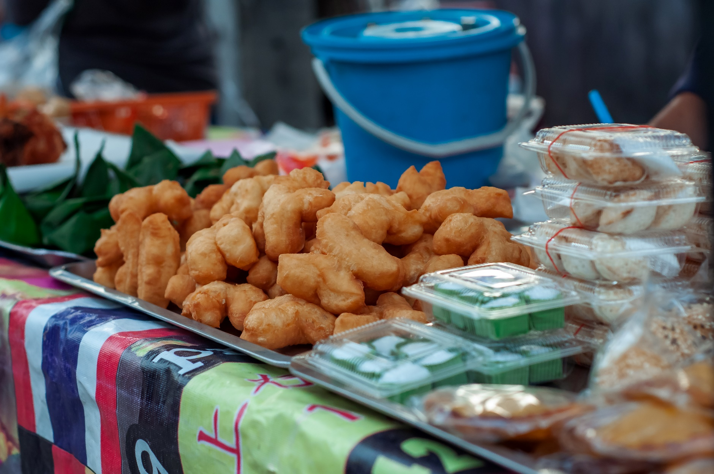
A OMT declarou que: "A inter-relação entre a gastronomia e o turismo constitui um veículo para a transmissão da cultura que, por sua vez, se for corretamente gerida, reforça o desenvolvimento económico local, as práticas sustentáveis e as experiências alimentares. Por conseguinte, o turismo gastronómico ajuda a marcar e a comercializar destinos, bem como a manter e preservar a tradição e a diversidade locais, aproveitando e recompensando a autenticidade."
Ao longo dos anos, o turismo gastronómico tem-se desenvolvido continuamente, sendo um exemplo o enoturismo que começou a constituir um mercado único. Muitas regiões vinícolas, como o Porto, e destinos turísticos aperceberam-se de que os benefícios do enoturismo não se limitam às adegas, mas também a cada área da economia regional (Carlsen J, Charters R, 2006).
Depois de analisar informações relacionadas com a alimentação presentes em brochuras turísticas e sites de destinos, Lin et al. (2011) propuseram um quadro para a identidade da alimentação em relação a um destino:
.
UNIDADE 6
Destino turístico e mercado gastronómico.

Slide 48
Tabela 6.1. Identidade dos alimentos em relação a um destino (Lin et al., 2011)
Dimensão | Categoria | Exemplo de item
Classe de alimentos | Um tipo de alimento | Cru, cozinhado, embalado, bebida, snack
 | Um estilo de comida | Tradicional, regional, internacional
Papel dos alimentos | Um estabelecimento do setor alimentar | Restaurante, café, mercado, quinta, loja
 | Um festival relacionado com a alimentação | Festival, passeio, férias
Carácter dos alimentos | Um símbolo de uma cultura | História, religião, costumes
 | Um indicador de uma sociedade | Estilo de vida e estatuto socioeconómico
 | Um reflexo de um ambiente natural | Terra, mar, montanha, rio
Valor dos alimentos | Jantar | Autêntico, étnico, exótico, religioso, exótico
 | Experiência social e cultural | Com a família, amigos e determinados grupos de pessoas
 | Qualidade organoléptica | Aspeto, sabor, cheiro, textura
 | Qualidade prometida | Segurança alimentar, saúde, alegações e rotulagem
Reportagem sobre alimentação e temas afins | Uma caraterística da alimentação ou de assuntos relacionados com a alimentação | Origem, ingrediente, receita, preparação e métodos de cultivo
Atributo do serviço alimentar | Um atributo do serviço alimentar | Tipo de serviço, decoração, ambiente de jantar, oferta especial
Disponibilidade de alimentos e temas relacionados com os alimentos | Disponibilidade de alimentos e temas relacionados com os alimentos | Dias de abertura, preço, telefone, morada, transportes, mapa
UNIDADE 6
Destino turístico e mercado gastronómico.

Slide 49
Unidade 6
Perguntas de correção autónoma
Indique a resposta correta
UNIDADE 6
Destino turístico e mercado gastronómico.
PERGUNTA 1
Um fator importante para o sucesso do turismo gastronómico é a colaboração entre os setores público e privado.
Verdadeiro
Falso
PERGUNTA 2
Quais são os benefícios do turismo gastronómico para os destinos?
O turismo gastronómico contribui para o desenvolvimento do turismo rural
Os destinos desenvolvem um perfil gastronómico completo
A alimentação pode ser incluída noutras actividades turísticas
Todas as anteriores
PERGUNTA 3
A gastronomia está a ser vista pelos destinos como um valor acrescentado para a experiência turística e está relacionada com um turismo de alta qualidade e rendimento.
Verdadeiro
Falso
PERGUNTA 4
Como é que o turismo e a alimentação estão relacionados?
Visitas a produtores de alimentos, festivais de alimentos, restaurantes e locais específicos para os quais a degustação de alimentos e a experiência dos atributos de uma região de produção alimentar especializada são o principal fator de motivação para a viagem
Alimentação e turismo não estão relacionados
A comida é secundária quando se visita um local turístico
Quando os turistas visitam os mercados alimentares

Slide 50
UNIDADES
Conhecimentos e compreensão dos conceitos-chave: marca e imagem.
Criar um ponto de gastronomia local como imagem de destino turístico.
Utilização de canais de redes sociais.
Comunicação e narração de histórias.
Sustentabilidade e apoio da comunidade local para a preservação do específico.
Destino turístico e mercado gastronómico.
Satisfação alimentar do turista.
Agências de viagens e adesão às rotas do turismo gastronómico.

Slide 51
UNIDADE 7
Satisfação alimentar dos turistas
A alimentação é um dos numerosos fatores que têm um impacto positivo na marca e na imagem do destino (Freire J. R. & Gertner R. K., 2021).
Na última década, o turismo gastronómico registou um crescimento significativo. Devido à procura de turismo alimentar, numerosos destinos estão a tentar oferecer experiências culinárias únicas ao turismo (Mykletun e Gyimothy 2010). Muitos países estão a fazer esforços para atrair turistas gastronómicos, apoiando e promovendo excursões ou festivais gastronómicos locais (Lai et al. 2017). Devido a este facto, o turista gastronómico, as pessoas que viajam principalmente para experimentar a comida e a cultura locais, pode ser considerado um segmento de nicho (Enteleca Research and Consultancy 2000).
De acordo com Hall e Mitchell (2000), a alimentação é definida como: "A comida significa mais do que comer. A comida está relacionada com questões de identidade, cultura, produção, consumo e questões de sustentabilidade." Esta definição significa que a cozinha e os restaurantes locais fazem parte da dimensão da marca do destino...

Slide 52
A importância da satisfação alimentar dos turistas baseia-se na premissa de que esta satisfaz duas necessidades, uma fisiológica e outra social. Todos os turistas precisam de comer, desta forma satisfazem a necessidade fisiológica, mas a comida também satisfaz a necessidade social, uma vez que é uma forma de experimentar coisas novas e de socializar (Cohen e Avieli 2004). O consumo de alimentos é um elemento importante da experiência turística global. Ao participar em eventos gastronómicos, comer em restaurantes locais, experimentar a cozinha local, os turistas fundem actividades sociais e culturais (Park et al., 2008).
Em alguns casos, a comida pode ser a principal motivação para viajar. Para alguns turistas, experimentar a cozinha local em restaurantes locais oferece uma experiência gastronómica única que pode ser considerada um fator importante no turismo. Cohen e Avieli (2004) pensam que a experiência gastronómica de viagem pode ter uma grande influência na forma como os turistas percepcionam a imagem de um destino e, assim, servir como uma forma de atrair futuros visitantes. Jin et al. (2012) descobriram que as motivações dos turistas para comer e as experiências em restaurantes influenciam a imagem que têm do destino.
Uma experiência gastronómica pode formar uma ligação entre as pessoas e o seu destino turístico, o que pode aumentar a satisfação geral da viagem. Existem inúmeros estudos que referem que os turistas têm maior probabilidade de regressar ao mesmo destino de férias se estiverem satisfeitos com a sua experiência gastronómica (Dimitrovski D., Crespi-Vallbona. M., 2016). A experiência gastronómica positiva está relacionada com a qualidade e a gastronomia local, o ambiente e o serviço. A ligação dos turistas à comida e aos elementos relacionados com a comida também tem um impacto importante na escolha de um destino, uma vez que as experiências gastronómicas são mais partilhadas nas redes sociais.
UNIDADE 7
Satisfação alimentar do turista.

Slide 53
Doshi (1995) afirmou que a função da alimentação na sociedade é a seguinte:
Função gastronómica
Identidade cultural
Função religiosa
Meios de comunicação
Expressão do estatuto económico.
A função gastronómica faz parte da ciência do bem comer. As propriedades sensoriais de um prato podem determinar se o turista aceita ou rejeita um alimento. O prazer obtido pelo consumo de um alimento é determinado pela sua aparência, sabor, aroma, temperatura, estrutura e textura. O aspeto social do consumo de alimentos refere-se ao facto de estes fazerem parte da identidade cultural.
A comida tem muitas funções quando se tem em consideração o consumidor final; é uma necessidade fisiológica (sustenta a vida); está presente em celebrações; é um meio de socialização; é deliciosa e é uma forma de conhecer novas culturas e países. Para muitos turistas, a comida torna-se altamente experimental quando faz parte de uma experiência de viagem, é simbólica e ritualística/
UNIDADE 7
Satisfação alimentar do turista.
Lembrar:
É geralmente aceite que o tipo de alimentos e bebidas oferecidos aos turistas pode ter implicações importantes para a sustentabilidade económica, ambiental e cultural dos destinos turísticos e que a concentração em produtos locais pode resultar em benefícios tanto para o anfitrião como para o visitante.

Slide 54
A alimentação é um elemento importante no marketing turístico e na determinação da satisfação do turista, sendo também um elemento importante dos estudos de hospitalidade. O turismo gastronómico é muito importante porque a comida é uma atração quando se viaja (uma adega ou uma cervejaria), um destino pode ter a melhor reputação para certos alimentos e bebidas (o vinho da Toscana ou do Porto pode ter um interesse especial para os turistas) e é um elemento importante no marketing turístico.
Hall e Mitchell (2001) afirmam que o turismo alimentar pode ser definido como "a visita a produtores de alimentos primários e secundários, festivais de alimentos, restaurantes e locais específicos para os quais a degustação de alimentos e/ou a experiência dos atributos da região de produção de alimentos especializados são o principal fator de motivação para a viagem". Isto não significa que qualquer ida a um restaurante seja turismo gastronómico. O turismo alimentar pode ser considerado como um turismo culinário, gastronómico ou de cozinha que reflecte os visitantes para os quais o interesse pela comida e pelas bebidas é importante.
O turista gastronómico pode ser classificado da seguinte forma (Hall e Mitchell, 2001):
- Turistas gourmet que visitam restaurantes caros ou adegas;
- Turistas gastronómicos/culinários que se interessam também pela cultura e pelas paisagens que produzem alimentos e vinho;
- Os turistas gastronómicos que se interessam por cozinhas específicas de uma região ou de um país.
UNIDADE 7
Satisfação alimentar do turista.
Sabias que...?
O vinho, a gastronomia e o turismo são produtos que se diferenciam com base na identidade regional. O vinho é frequentemente identificado pela sua origem geográfica (Champagne, Porto). Os alimentos, como o queijo, por exemplo, também são identificados pelo seu local de origem. Do mesmo modo, o turismo é promovido pelas atracções dos destinos regionais ou locais.

Slide 55
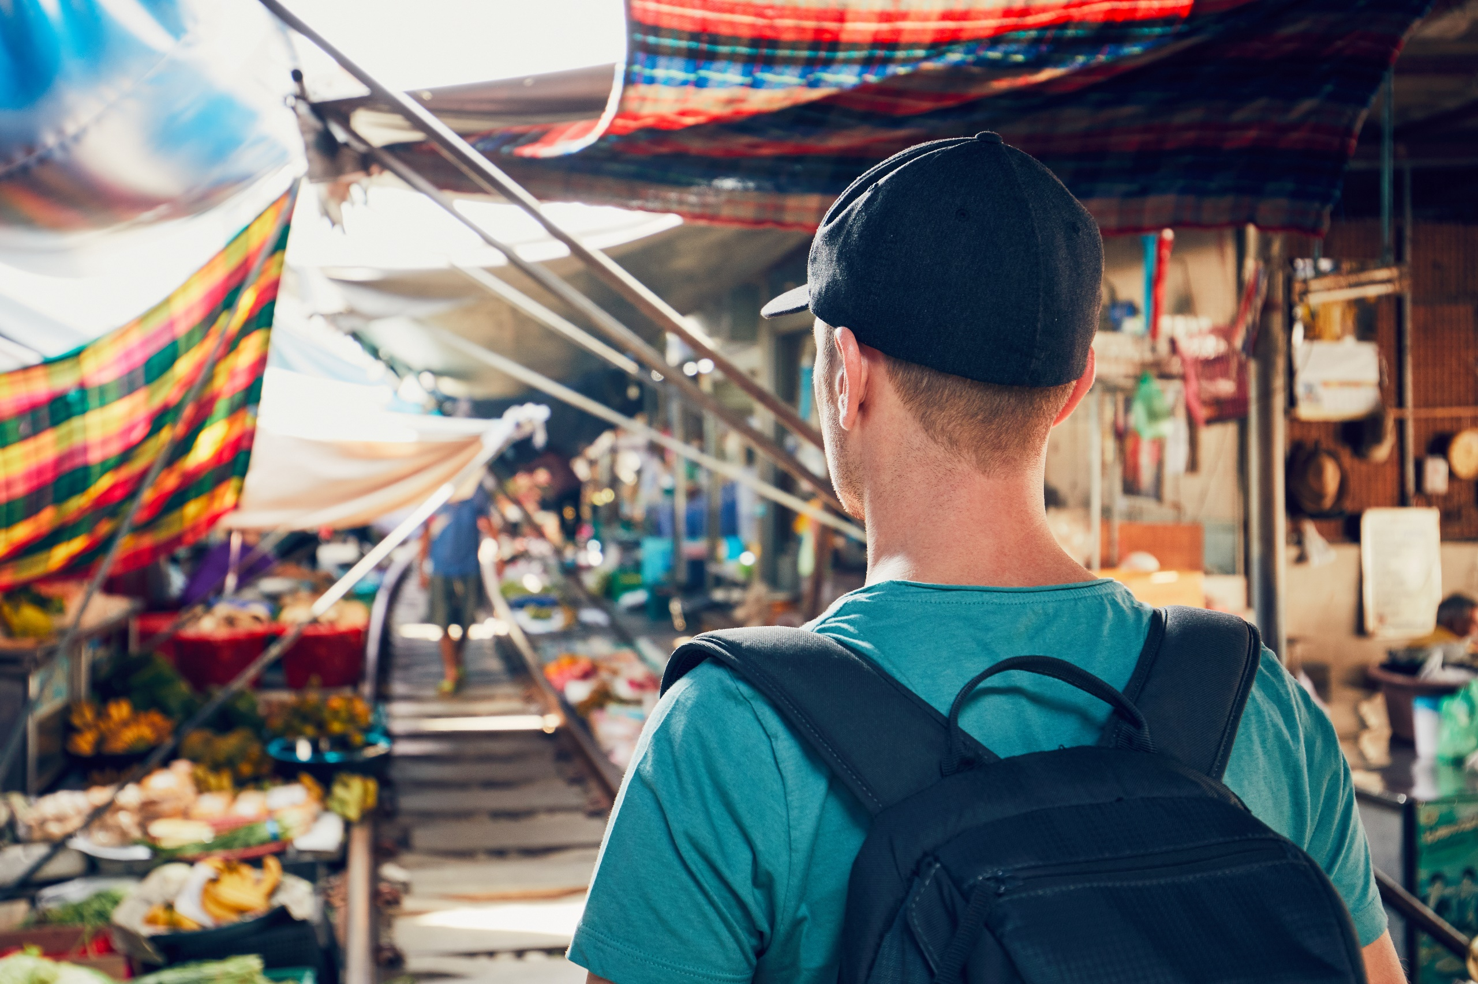
Os turistas gastronómicos são, em geral, mais ricos e mais instruídos e viajam normalmente sem filhos. Os autores supracitados afirmam que apenas 3% dos turistas internacionais podem ser caracterizados como turistas gastronómicos. A Enteleca Research & Consultancy (2000) forneceu uma pesquisa sobre a tipologia do turista que implica que mais turistas apreciam a gastronomia:
- Turistas gastronómicos (6-8%);
- Compras interessadas (30-33%);
- Os não alcançados (15-17%);
- Os não empenhados (22-24%);
Retardatários (17-28%).
UNIDADE 7
Satisfação alimentar do turista.

Slide 56
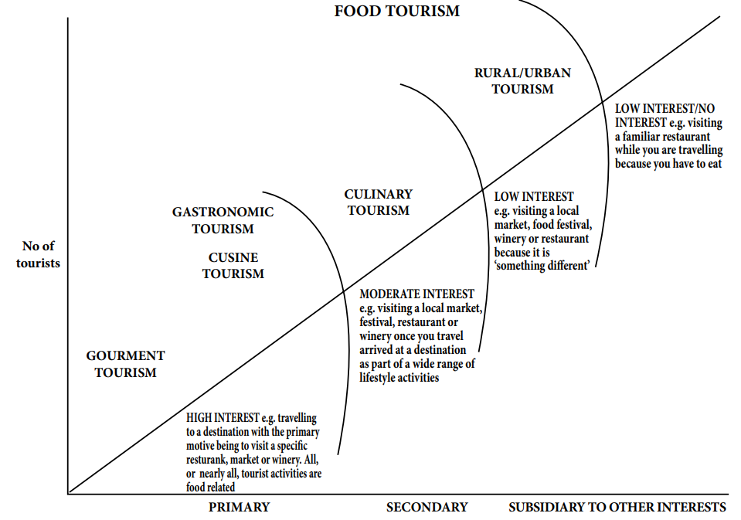
Para o turista gastronómico, a comida local tem um papel importante na escolha do seu destino. No caso dos compradores interessados, a comida contribuiu para a satisfação das férias e eles comem comida local quando têm oportunidade. Os turistas que não são contactados pensam que a comida pode contribuir para a satisfação das suas férias, mas raramente compram comida local (Fig. 7.1). Os não empenhados e os retardatários são as pessoas que têm pouca ou nenhuma intenção de consumir alimentos locais (Smith et al., 2010). No caso do turista pós-moderno, a comida e a gastronomia são fundamentais para a formação da sua identidade.
UNIDADE 7
Satisfação alimentar do turista.
Fig. 7.1. Importância do interesse pela alimentação como motivação para viajar

Slide 57
Unidade 7
Perguntas de correção autónoma
Indique a resposta correta
UNIDADE 7
Satisfação alimentar do turista.
PERGUNTA 1
A importância da satisfação alimentar dos turistas baseia-se na premissa de que esta satisfaz duas necessidades, uma _______ e outra ______.
Psicológico e social
Psicológico e económico
Social e económico
PERGUNTA 2
Uma experiência gastronómica pode criar uma ligação entre as pessoas e o seu destino turístico, o que pode aumentar a satisfação global da viagem
Verdadeiro
Falso
PERGUNTA 3
O que é um turista gastronómico?
Um turista que cozinha as suas próprias refeições durante as viagens
Pessoas que querem experimentar a comida e a cultura locais
Turistas que queiram participar em aulas de culinária local
B e C.
PERGUNTA 4
O consumo de alimentos não é um elemento tão importante da experiência turística global.
Verdadeiro
Falso
LIGAÇÕES DE INTERESSE
https://www.youtube.com/watch?v=Hqh1Kk-3BYo

Slide 58
UNIDADES
Conhecimentos e compreensão dos conceitos-chave: marca e imagem.
Criar um ponto de gastronomia local como imagem de destino turístico.
Utilização de canais de redes sociais.
Comunicação e narração de histórias.
Sustentabilidade e apoio da comunidade local para a preservação do específico.
Destino turístico e mercado gastronómico.
Satisfação alimentar do turista.
Agências de viagens e adesão às rotas do turismo gastronómico.

Slide 59
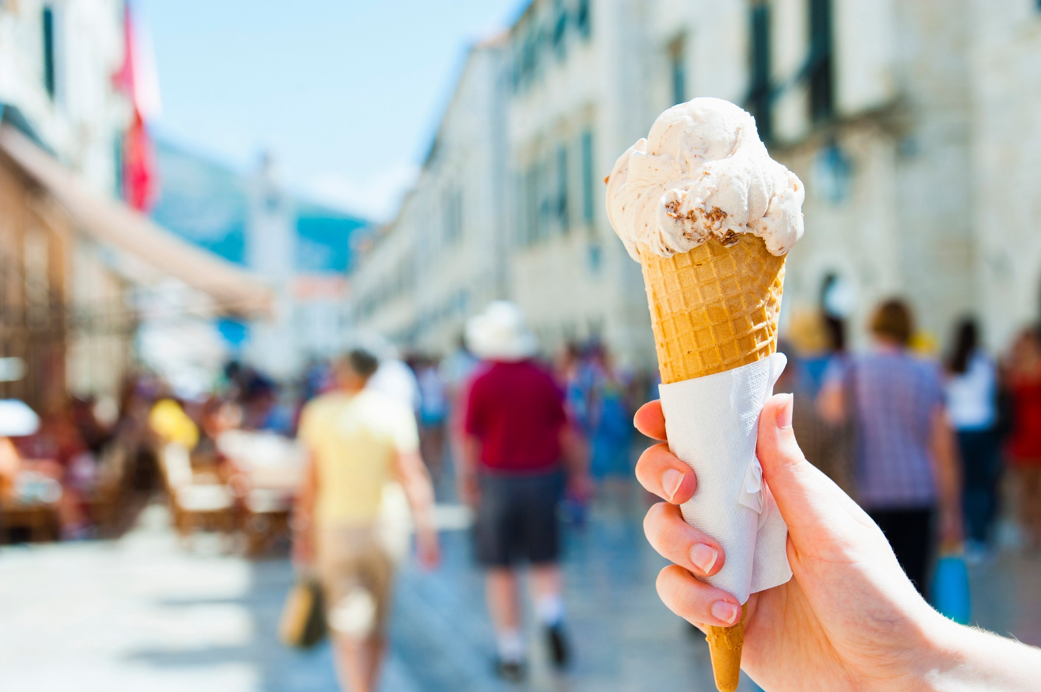
UNIDADE 8
Agências de viagens e adesão às rotas do turismo gastronómico.
Nesta unidade, abordaremos o tema das agências de viagens e das rotas de turismo gastronómico.
As agências de viagens podem promover a identidade de um destino a nível nacional e internacional. As agências de viagens são instituições que reúnem produtos turísticos (logística, alojamento, alimentação, bebidas e outros produtos) com os consumidores, prestam consultoria e informação aos clientes, apoiam a promoção do país/região e geram novos destinos de viagem (Cankül D., Demir İ., 2018). Outro papel destas instituições é informar o consumidor e gerir a decisão de compra. Quando se considera o turismo gastronómico, grandes responsabilidades recaem sobre as agências de viagens, a fim de reunir o turismo culinário e os consumidores e oferecer experiência.
A experiência gastronómica pode estar relacionada com festivais de comida e bebida, feiras, eventos, espectáculos de pastelaria, provas de comida, vinhos e outros conceitos sobre eventos alimentares. Infelizmente, há muitas agências de turismo que não dispõem de informações sobre serviços gastronómicos.

Slide 60
As agências de viagens devem ter em consideração a dinâmica gastronómica do destino quando preparam os programas turísticos. Os serviços gastronómicos que uma agência de viagens pode ter em conta são apresentados na Figura 8.1.
UNIDADE 8
Agências de viagens e adesão às rotas do turismo gastronómico.
Agências de viagens
Degustação de alimentos
Degustação de vinhos e outras bebidas
Culinária
Festas, feiras e eventos
Gatronomia
Fig. 8.1. Serviços Gastronómicos (Cankül D., Demir İ., 2018)

Slide 61
As rotas gastronómicas são produtos turísticos populares no âmbito do turismo gastronómico. Ao experimentar uma rota turística, as pessoas podem encontrar informações sobre outras atracções. De acordo com um inquérito da Organização Mundial do Turismo, mais de 88% dos turistas acreditam que a gastronomia é um elemento importante na definição da marca e da imagem do destino e 67% afirmaram que cada país tem a sua própria marca gourmet (Organização Mundial do Turismo, 2012). O estudo menciona que os eventos gastronómicos mais importantes são os eventos gastronómicos (79%), as rotas gastronómicas (62%), os cursos e workshops de culinária (62%), as visitas a mercados e produtores locais (53%).
As rotas gastronómicas são os produtos mais avançados do turismo. De acordo com Gheorghe G. et all (2014), as rotas gastronómicas são: "um sistema que representa uma oferta turística completa e temática definida por uma ou mais rotas a partir de uma determinada área geográfica (embora, na realidade, a cozinha não tenha fronteiras) com uma série de produtos ou locais turísticos, tais como fábricas e restaurantes, que estão listados em guias turísticos e giram em torno de um alimento específico, produto ou tipo de alimento geralmente com qualidade diferenciada, e eventos ou actividades gastronómicas." O principal objetivo das rotas gastronómicas é oferecer ao turista diferentes tipos de atracções num pacote conveniente, para que o turista permaneça mais tempo na zona. As rotas gastronómicas têm sucesso se conseguirem ativar o património gastronómico e transformá-lo num turismo gastronómico como ponto de atração.
.
UNIDADE 8
Agências de viagens e adesão às rotas do turismo gastronómico.
Sabias que...?
Recentemente, a cozinha tornou-se um elemento indispensável para definir a cultura e o estilo de vida de um destino. A cozinha é sinónimo de respeito pela cultura e pela tradição, de sustentabilidade, de sentimento e de um estilo de vida saudável.

Slide 62
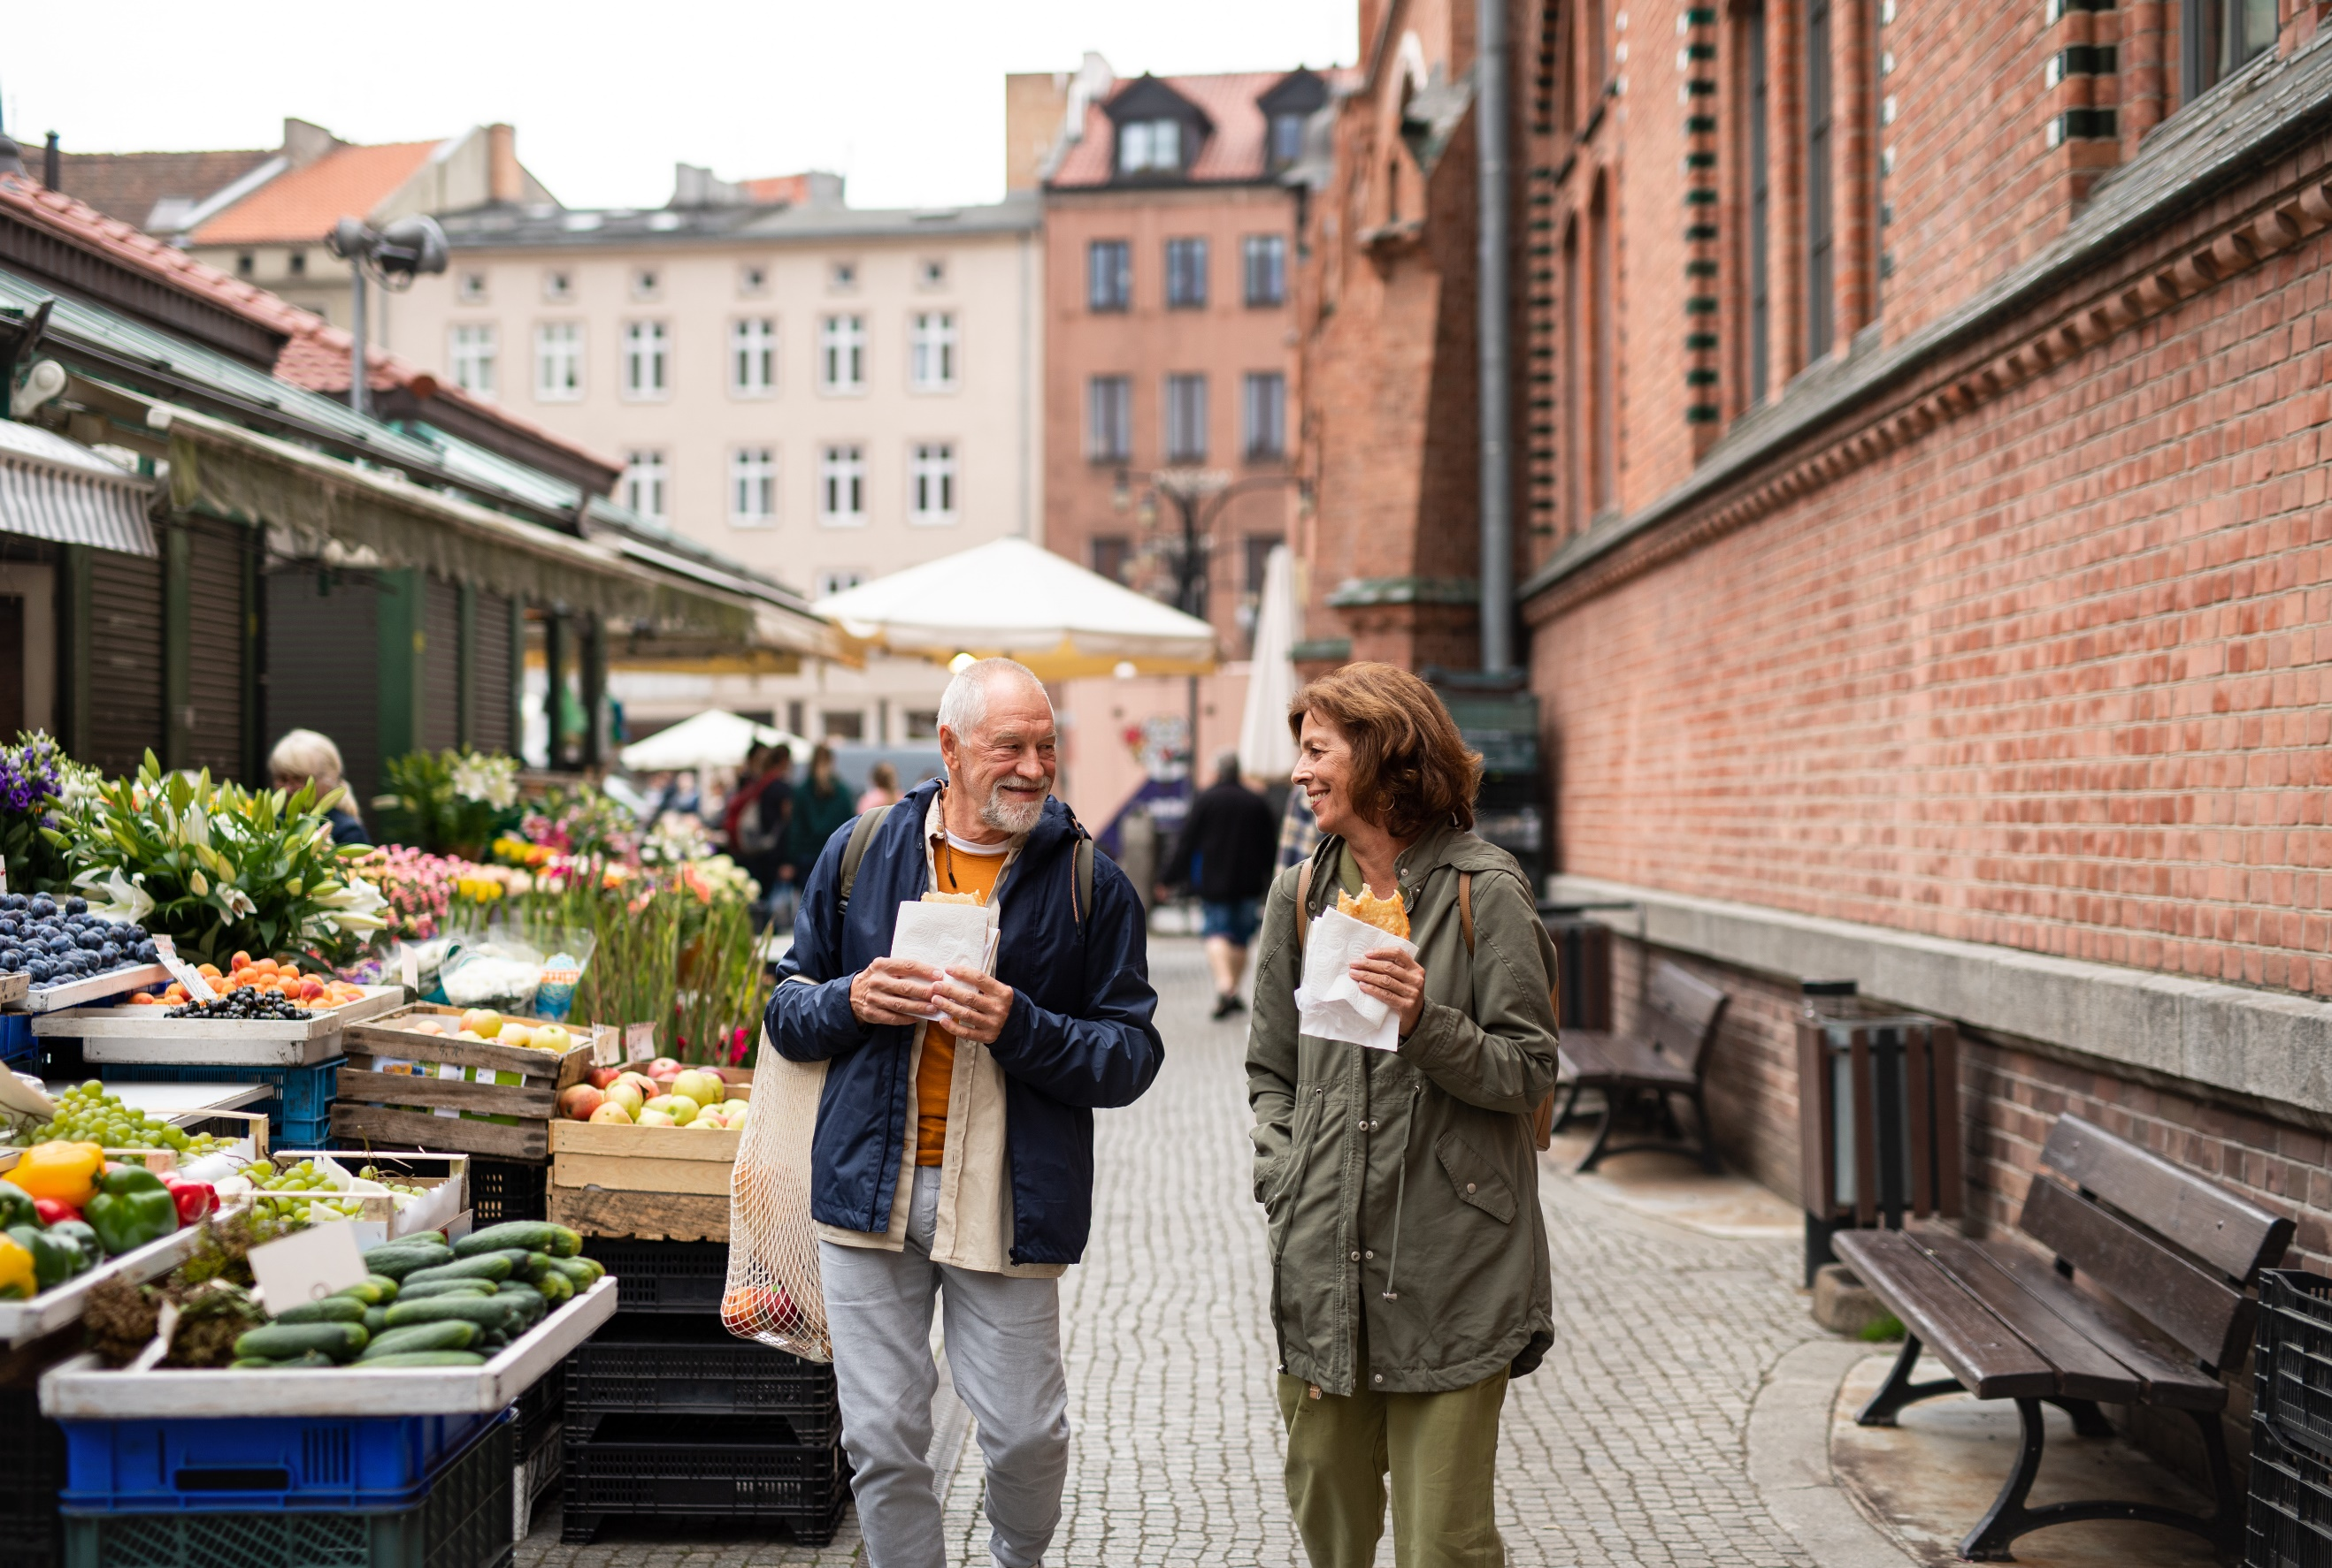
O turismo gastronómico é o segmento mais dinâmico do mercado turístico. Os recursos naturais são transformados em produtos turísticos. As ofertas gastronómicas devem ter em conta o acesso ao património cultural e histórico de um destino através da degustação, da realização de experiências e da compra de produtos.
Os destinos que promovem o turismo gastronómico devem proteger e reconhecer os produtos locais, desenvolver uma oferta competitiva, formar e requalificar os recursos humanos profissionais, a fim de aumentar a satisfação dos turistas.
UNIDADE 8
As agências de viagens e a adesão às rotas do turismo gastronómico
Não esquecer: Estes são alguns dos erros mais comuns. Nunca se esqueça de tomar decisões com uma perspetiva de futuro e, se cometer um erro, pode sempre refletir e aprender.
Todo o processo de aprendizagem implica cometer erros, e cada erro significa ganhar experiência.

Slide 63
Unidade 8
Perguntas de correção autónoma
Indique a resposta correta
UNIDADE 8
Agências de viagens e adesão às rotas do turismo gastronómico.
PERGUNTA 1
Qual é o papel das agências de viagens?
As agências de viagens são instituições que aproximam os produtos turísticos dos consumidores, prestam consultoria e informação aos clientes, apoiam a promoção do país/região e geram novos destinos de viagem
O seu papel é promover os destinos mais famosos para ganhar dinheiro
Oferecem destinos que correspondem às necessidades dos seus clientes
A e B
PERGUNTA 2
As rotas gastronómicas têm sucesso se conseguirem ativar o património gastronómico e transformá-lo em turismo gastronómico como ponto de atração.
Verdadeiro
Falso
PERGUNTA 3
Os destinos que promovem o turismo gastronómico devem proteger e reconhecer os produtos locais, desenvolver uma oferta competitiva, formar e requalificar os recursos humanos profissionais, a fim de aumentar a satisfação dos turistas.
Verdadeiro
Falso
PERGUNTA 4
O principal objetivo das rotas gastronómicas é oferecer ao turista diferentes tipos de atracções num pacote conveniente, de modo a que o turista permaneça mais tempo na zona.
Verdadeiro
Falso

